Slide 1
Repaso de Español I &II ¿Recuerdas?

Slide 2
Fill in the blanks with the correct conjugation of the verbs in parenthesis.
comparte
1. Sara _____________ (compartir).
2. Ana y yo ____________(escuchar).
3. Las chicas ___________(correr).
4. Pablo ____________ (cantar).
5. Yo _____________ (escribir).
6. Tú ___________ (enseñar).
7. Vosotros ____________(beber).
escuchamos
corren
canta
escribo
enseñas
bebéis

Slide 3
Translate the following
1. The boy needs to dance tomorrow.
2. The students work in Spanish class.
3. She loves windows.
4. I like to study a lot.
5. We carry the books.
6. The library is next to the cafeteria.
7. The table is far from the wastebasket.
El chico necesita bailar mañana.
Los estudiantes trabajan en la clase de español.
A ella le encantan las ventanas.
Me gusta estudiar mucho.
Nosotros llevamos los libros.
La biblioteca está al lado de la cafetería.
La mesa está lejos de la papelera.

Slide 4
Translate the following sentences
I need a pink pair of shoes.
The orange raincoat is very expensive.
He has a coat, a sweater, and boots.
They have to pay in cash.
I always use a brown purse.
My socks are pink and my dress is gray.
His shirt is very elegant.
Our gloves are new.
Yo necesito un par de zapatos rosados.
El impermeable anaranjado es muy caro.
Él tiene un abrigo, un suéter, y botas.
Ellos tienen que pagar en efectivo.
Yo siempre uso una bolsa marrón/café.
Mis calcetines son rosados y mi vestido es gris.
Su camisa es muy elegante.
Nuestros guantes son nuevos.

Slide 5
Ser vs. Estar

Slide 6
Meaning: To be
Notice that the verb ‘estar’ has the same meaning as the verb ‘ser’.
Even though they have the same meaning, each verb is used differently.

Slide 7
Ser: To be
Yo Soy | Nosotros Nosotras Somos
Tú Eres | Vosotros Vosotras Sois
Ud. Él Es Ella | Uds. Ellos Son Ellas

Slide 8
Ser
This verb describes and identifies someone or something.
Ex. Los estudiantes son trabajadores.
It is used to state a day or date.
Ex. Hoy es viernes.
It expresses possession and origin, with the preposition ‘de’.
Ex. Las maletas son de ella.
Ex. Sra. Thomas es de Puerto Rico.
It is used to express profession or occupation. Ex. Sra. Thomas es una profesora.

Slide 9
Estar: To be
The verb ‘estar’ is used to talk about feelings, emotions, and location.
Ex. Ella está en la clase de español.
She is in Spanish class.
Ex. Los muchachos están cansados.
The boys are tired.
It is also used with weather expressions.
Ex. Está lloviendo. Está nevando.

Slide 10
Estar: To be
Yo Estoy | Nosotros Nosotras Estamos
Tú Estás | Vosotros Vosotras Estáis
Ud. Él Está Ella | Uds. Ellos Están Ellas

Slide 11
‘Ser’ o ‘Estar’ Fill in the blanks with the correct verb and the correct conjugation
es
1. La chica ________ alta.
2. Pedro _________ en el cine.
3. Los chicos _________ en el gimnasio.
4. Luis y yo ____________ guapos.
5. Yo _________ pelirroja.
6. Claudia _________ en la clase de español.
está
están
somos
soy
está

Slide 12
¿Cómo es?
Fill in the blank with the correct adjective. (Don’t forget adjective agreement).
(sociable, trabajador, deportista, estudioso, reservado)
1. Me gusta practicar deportes. Soy __________.
2. A Elena le gusta pasar tiempo con amigos. Ella es ___________.
3. A veces él no es sociable. Es _________.
4. No es perezosa. Es una chica muy __________.
5. A ella le gusta ir a la escuela. Es ___________.
deportista
sociable
reservado
trabajadora
estudiosa

Slide 13
Give the correct adjective for the following:
bueno
The good boy
The interesting girl
The red-haired girls
The pretty woman
The large tables
The small book
The nice male teachers
The old man
The easy test
The ugly door
interesante
pelirrojas
bonita
grandes
pequeño
simpáticos
viejo
fácil
fea

Slide 14
Possessive Adjectives: Translate the following
Mi libro
My book
His parents
Their class
Our brother
His granddaughters
My grandparents
Your cousins
Our sisters
Her boyfriend
Our dad
Sus padres
Su clase
Nuestro hermano
Sus nietas
Mis abuelos
Tus primos/as
Nuestras hermanas
Su novio
Nuestro padre

Slide 15
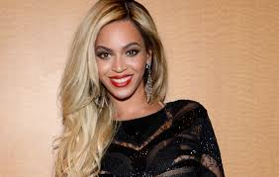
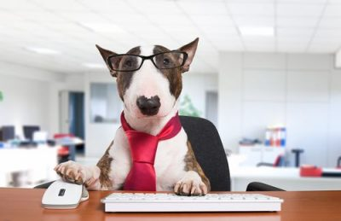
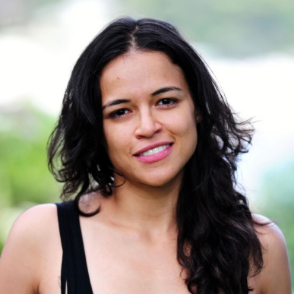
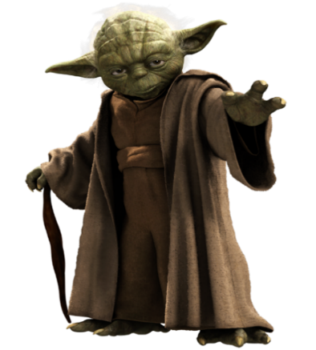
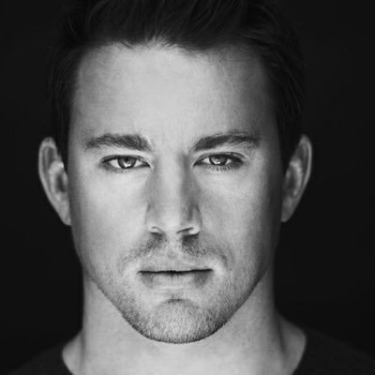
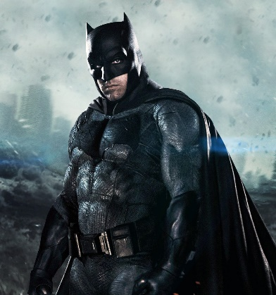
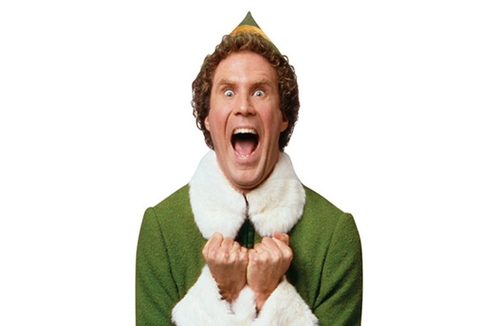
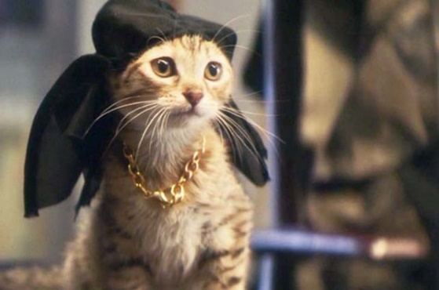
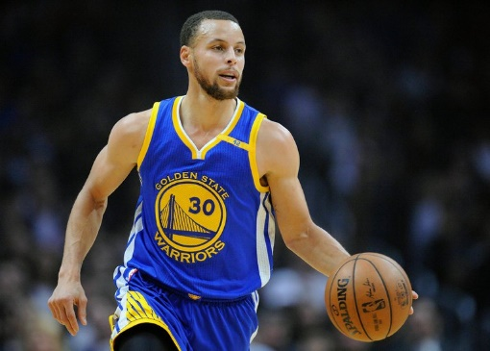
¿Cómo son?

Slide 16
Fill in the blanks with correct word from the word bank
maleta arte profesora examen calculadora geografía
profesora
Mi ____________________ de español es Sra. Thomas.
Yo necesito un mapa para la clase de _________________.
Para viajar, necesito una __________________.
Hoy tengo un __________________ en la clase de literatura.
Ana y yo dibujamos en la clase de ___________.
Los estudiantes necesitan una ________________ para la clase de matemáticas.
geografía
maleta
examen
arte
calculadora

Slide 17
STEM CHANGERS
e->ie o->ue e->i
(inside the boot)

Slide 18
E → IE
preferir
entender
comenzar
defender
perder
empezar
querer
cerrar
pensar
sentarse

Slide 19
O → UE
poder
almorzar
contar
mostrar
recordar
dormir
encontrar
volver

Slide 20
U → UE
JUGAR

Slide 21
E → I
repetir
decir
conseguir
pedir
seguir

Slide 22
Decir (irregular in the ‘yo’ form)
to say
digo
dices
dice
decimos
decís
dicen

Slide 23
SEGUIR
to follow
(‘go’ verb)
sigo
sigues
sigue
seguimos
seguís
siguen

Slide 24
CONSEGUIR
to get
(‘go’ verb)
consigo
consigues
consigue
conseguimos
conseguís
consiguen

Slide 25
Irregular verbs in the ‘yo’ form We have already learned 3 verbs with irregular yo forms…
Tener-
Venir-
Decir-
tengo
vengo
digo

Slide 26
Some common decir phrases are:
Decir la verdad
Decir mentiras
To tell/say the truth
To tell/say lies
Decir que
Decir la respuesta
To tell/say that…
To tell/say the answer

Slide 27
Other verbs with irregular yo forms:
hago
Hacer
Poner
Salir
Suponer
Traer
pongo
The other forms of these verbs are regular!
salgo
supongo
traigo

Slide 28
Ver
y
Oír

Slide 29
Ver
veo | vemos
ves | veis
ve | ven

Slide 30
Oír
oigo | oímos
oyes | oís
oye | oyen

Slide 31
Ir
voy | vamos
vas | vais
va | van

Slide 32
¿Cómo se dice…en inglés?
empezar
jugar
poder
ver
ir
volver
preferir
salir
to bring
to begin
9. traer
10. suponer
11. pensar
12. comprender
13. querer
14. regresar
15. poner
16. hacer
to play
to suppose
to be able to
to think
to see
to understand
to go
to want
to return
to return
to prefer
to put
to leave
to do/make

Slide 35
Conjugate the following
vemos
regresamos
Marta y yo (ver)
Yo (preferir)
Yo (querer)
Laura (pensar)
Tú (entender)
Tú y yo (ir)
La clase (empezar)
Yo (suponer)
9. Nosotros (regresar)
10. Mi amiga (querer)
11. Ustedes (jugar)
12. Yo (ver)
13. Mis padres (ir)
14. Yo (oír)
15. Los chicos (preferir)
16. Yo (traer)
prefiero
quiere
quiero
juegan
piensa
veo
entiendes
van
vamos
oigo
empieza
prefieren
supongo
traigo

Slide 36
Translate the following
vemos
empieza
We see
I prefer
I want
I think
She sees
We go
We are able to
8. The movie begins
9. I suppose
10. We return
11. He closes
12. You don’t understand
13. We remember
14. You repeat
prefiero
supongo
quiero
regresamos
pienso
cierra
ve
No comprendes
vamos
recordamos
podemos
repites

Slide 37
Present progressives

Slide 38
What does it mean?
When you say you are doing something you are using the present progressive.
In Spanish, you form the present progressive by using the verb ESTAR and the present participle.

Slide 39
How to form the present participle
add - ANDO : hablando
add - IENDO : comiendo; viviendo
Estoy | Estamos
Estás | Estáis
Está | Están

Slide 40
Importante
When the stem of an –er or –ir verb ends in a vowel, the present participle ends in –yendo.
Examples:
Leer: Leer (le) leyendo
Oír: Oír(o) oyendo
Traer: Traer (tra) trayendo

Slide 41
Ir / Poder / venir
Ir, poder, and venir have irregular present participles.
Ir:
Poder:
Venir:
yendo
pudiendo
viniendo

Slide 42
Ir stem-changing verbs

Slide 43
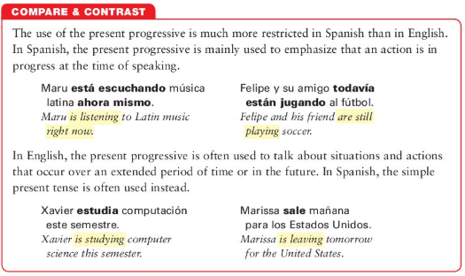

Slide 44
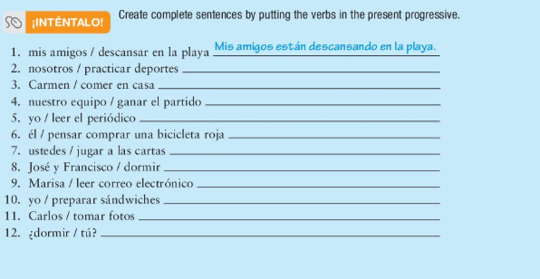
Estamos practicando deportes.
Carmen está comiendo en casa.
Nuestro equipo está ganando el partido.
Estoy leyendo el periódico.
Está pensando comprar una bicicleta roja.
Están jugando a las cartas.
Están durmiendo.
Está leyendo correo electrónico.
Estoy preparando sándwiches.
Está tomando fotos.
¿Estás durmiendo?

Slide 45
Present Progressive: Translate the following:
I am taking pictures at the airport.
(Yo)Estoy sacando fotos en el aeropuerto.
You are talking to the travel agent.
(Tú)Estás hablando con el agente de viajes.
He is running on the beach.
(Él)Está corriendo en la playa.
We are writing our reservation.
(Nosotros)Estamos escribiendo nuestra reservación.
Y’all are riding a horse in the countryside.
(Ustedes)Están montando a caballo en el campo.
The travelers are packing the suitcases.
Los viajeros están haciendo las maletas.

Slide 46
Present Progressives with Direct Object Pronouns
Ex. I am packing it. (the suitcase)
La estoy haciendo. / Estoy haciendola.
They are buying it. (the calculator)
La están comprando. / Están comprandola.
He is asking for it. (the passport)
Lo está pidiendo. / Está pidiendolo.
We are watching them. (the girls)
Las estamos viendo. / Estamos viendolas.
Y’all are eating them. (the shrimp)
Los están comiendo. Están comiendolos.
The students are attending it. (the meeting)
La están asistiendo. Los estudiantes están asistiendola.

Slide 47
Saber vs. Conocer

Slide 48
Saber
sé | sabemos
sabes | sabéis
sabe | saben

Slide 49
saber
To know:
Facts and information
Used with question words.
To know how to do something
(followed by an infinitive)
Example:
Tú todas las canciones de Beyoncé.
Ella cuando es mi cumpleaños.
Yo hablar español.
sabes
sabe
sé

Slide 50
Conocer
Conozco | conocemos
Conoces | conocéis
conoce | conocen

Slide 51
conocer
Conocer: to know or be familiar with a place.
Being familiar with a subject or someone’s work.
Ex. Mi profesora conoce los poemas famosos
de Maya Angelou.
Conocer a: to know or be acquainted with a person.
If what is known is a person, then the personal “a” is needed.
Nosotros __________ Shakira.
¿Tú _________el restaurante La Parrilla?
¿Ella _______ Savannah, GA?
Yo _____________ la profesora nueva.
conocemos a
conoces
conoce
conozco a

Slide 52
Los verbos reflexivos

Slide 53
You need these pronouns
me | nos
te | os
se | se

Slide 54
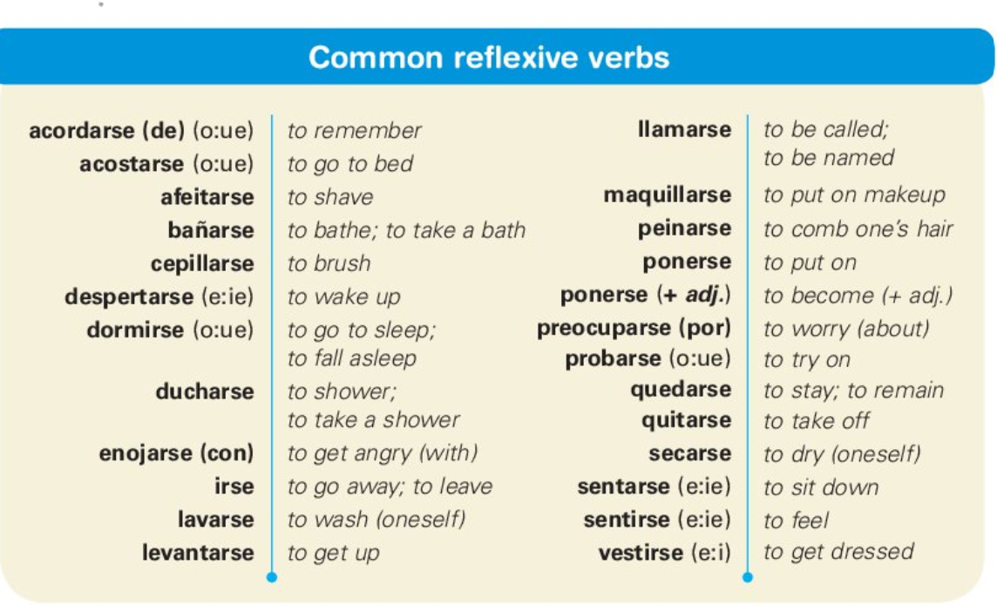

Slide 55
How do you get those forms?
The infinitive has se attached to it to show that the subject is doing something to him/herself in order to get ready.
Drop the ‘se’
Change the verb ending
Put the appropriate -ar, -er, or –ir conjugation of the verb.
Add the appropriate reflexive pronoun in front of the conjugated verb.

Slide 56
Ex. Lavarse conjugated:
Me lavo | nos lavamos
Te lavas | os laváis
Se lava | se lavan
The endings are still the same. In this case, these are endings for regular “ar” verbs in the present tense.

Slide 57
Sentarse (E:ie stem-changing verb)
Yo me siento
Tú te sientas
Él se sienta
Nosotros nos sentamos
Vosotros os sentáis
Ellos se sientan

Slide 58
Ponerse (-go verb)
Yo me pongo
Tú te pones
Él se pone
Nosotros nos ponemos
Vosotros os ponéis
Ellos se ponen

Slide 59
A verb followed by a reflexive verb:
Remember that in a sentence when there are 2 verbs next to each other, you conjugate the first verb and leave the second verb in its regular form. (Ex. Yo necesito trabajar.) The rule is a little different when a verb is followed by a reflexive verb.
*Instead of placing the reflexive pronoun in front of the verb, you will leave it attached to the infinitive and change it so that it agrees with the subject.
Some examples: Tú necesitas levantarte. / Yo necesito maquillarme. / Ana necesita levantarse.

Slide 60
With Prepositions
When using a verb after a preposition such as para, antes de, después de, etc., do NOT conjugate the verb.
For example: Antes de comer, me cepillo los dientes. (Before eating, I brush my teeth.)
Remember that when using the infinitive of a reflexive verb, you attach it to the end.
For example: Antes de lavarme la cara, me lavo las manos. (Before washing my face, I wash my hands.)

Slide 61
Fill in the blanks with the correct forms of the reflexive verbs.
te cepillas
1. Tú ___________________ (cepillarse)
2. Elena y tú ______________(acostarse)
3. Yo _________________ (vestirse)
4. Los chicos quieren______________(afeitarse)
5. Sara y yo _____________ (arreglarse)
6. Paco necesita ________________ (bañarse)
7. Yo _________________ (sentirse)
8. Ellos________________ (despertarse)
9. Ana y yo necesitamos _____________ (levantarse)
10. Marta ________________ (lavarse)
se acuestan
me visto
afeitarse
nos arreglamos
bañarse
me siento
se despiertan
levantarnos
se lava

Slide 62
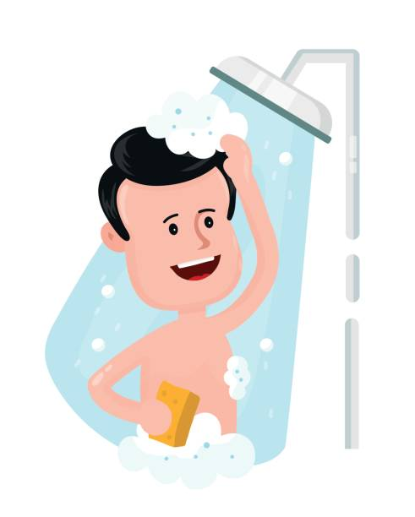
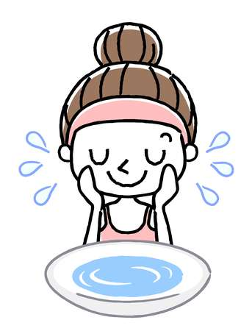
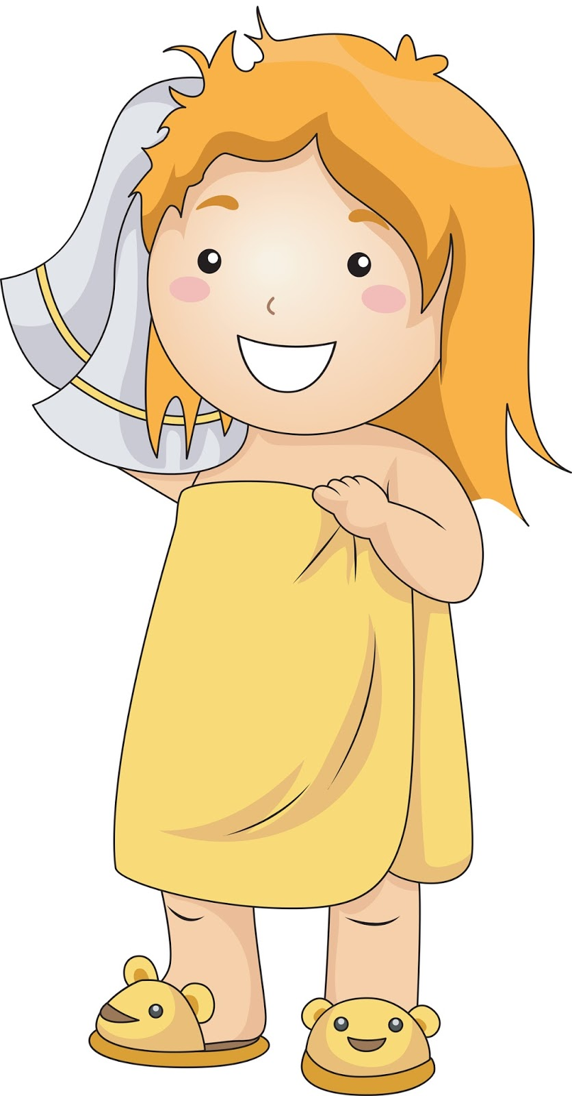
¿Qué hacen las personas y qué usan?

Slide 63
Verbs Like gustar
encantar to love something
gustar to like
importar to be important to; to matter
interesar to interest; to be interesting to
aburrir to bore
fascinar to fascinate
faltar to lack; need
quedar to be left over; to fit (clothing)

Slide 64
¡Vamos a responder!
1. ¿Qué materiales traes a la escuela?
2. ¿Dónde haces la tarea?
3. ¿Qué haces los fines de semana?
4. ¿Con quién sales los sábados?
5. ¿Qué música pones en el carro con tu familia?
6. ¿Dónde pasan las vacaciones usualmente tú y tu familia?

Slide 65
¡El Pretérito!

Slide 66
-ar endings
é | amos
aste | asteis
ó | aron

Slide 67
-er and –ir endings
í | imos
iste | isteis
ió | ieron

Slide 68
*Irregular ir :(to go) in the preterite
*Irregular dar :(to give) in the preterite
fui
fuiste
fue
di
diste
dio
dimos
disteis
dieron
fuimos
fuisteis
fueron
*Irregular hacer :(to do/make) in the preterite
hice
hiciste
hizo
hicimos
hicisteis
hicieron

Slide 69
¡Muy Importante!
-ar and –er verbs that have a stem-change in the present tense are regular in the preterite. They do NOT have a stem- change!!!
-ir verbs that have a stem-change in the present tense also have a stem-change in the preterite.

Slide 70
Ejemplos
Cerrar (e:ie)
Present: La tienda cierra.
Preterite: La tienda cerró.
Volver(o:ue)
Present: Yo vuelvo.
Preterite: Yo volví.
Conseguir (e:i) *We will look at more stem-changers in the preterite later.
Present: El chico consigue.
Preterite: El chico consiguió.

Slide 71
SPECIAL RULE the –car, -gar, -zar rule
If a verb ends in –car, -gar, -zar, there will be a CHANGE in the ‘Yo’ form of the verb!!!! ONLY in the ‘Yo’ form!!!
-car changes to –qué
-gar changes to –gué
-zar changes to –cé

Slide 72
Verbs with spelling changes in the preterite!!!
Creer
Leer
Oír
*Ver is regular in the preterite but none of its forms have an accent.

Slide 73
Creer
creí | creímos
creíste | creísteis
creyó | creyeron

Slide 74
Leer
leí | leímos
leíste | leísteis
leyó | leyeron

Slide 75
Oír
oí | oímos
oíste | oísteis
oyó | oyeron

Slide 76
Ver
vi | vimos
viste | visteis
vio | vieron

Slide 77
¡Vamos a practicar! Conjugate the following verbs using the preterite tense
compró
Ana (comprar)
Esteban y Paco (romper)
Yo (empezar)
Tú ( aprender)
Claudia (oír)
Mis amigos (salir)
Yo (sacar)
Enrique (leer)
rompieron
empecé
aprendiste
oyó
salieron
saqué
leyó

Slide 78
¡Vamos a practicar! Conjugate the following verbs using the preterite tense
trabajamos
9. Susana y yo (trabajar)
10. Las chicas (creer)
11. Yo (practicar)
12. Tú ( ver)
13. Yo (pagar)
14. Elena (leer)
15. Ellos (oír)
16. Maru (ver)
creyeron
practiqué
viste
pagué
leyó
oyeron
vio

Slide 79
Review: Ir and Ser
A. Fill in the blanks with the correct form of ir or ser. On the second blank state which verb was used.
1. Claudia _______ al mercado.______
2. Marta y Juan __________ muy buenos amigos. _______
3. Tú __________ muy especial. _______
4. Juliana y yo ___________ a la tienda. _______
5. Yo _________ al centro con Paco. ______
6. La clase ______ muy interesante. ______
B. Translate the following:
1. I went to the department store.
2. She was very nice.
3. They went to the airport.
fue
ir
fueron
ser
fuiste
ser
fuimos
ir
fui
ir
fue
ser
Yo fui al almacén. (ir)
Ella fue muy simpática. (ser)
Ellos/Ellas fueron al aeropuerto. (ir)

Slide 80
Irregular
Preterite
Verbs
and
verbs that change meaning

Slide 81
Tener: to have
Yo tuve | Nosotros Nosotras tuvimos
Tú tuviste | Vosotros Vosotras tuvisteis
Ud. Él tuvo Ella | Uds. Ellos tuvieron Ellas

Slide 82
Hacer: to do/make
Yo hice | Nosotros Nosotras hicimos
Tú hiciste | Vosotros Vosotras hicisteis
Ud. Él hizo Ella | Uds. Ellos hicieron Ellas

Slide 83
Decir: to say
Yo | Nosotros Nosotras
Tú | Vosotros Vosotras
Ud. Él Ella | Uds. Ellos Ellas
dije
dijimos
dijiste
dijisteis
dijo
dijeron

Slide 84
Poner: to put
Yo puse | Nosotros Nosotras pusimos
Tú pusiste | Vosotros Vosotras pusisteis
Ud. Él puso Ella | Uds. Ellos pusieron Ellas

Slide 85
Traer: to bring
Yo | Nosotros Nosotras
Tú | Vosotros Vosotras
Ud. Él Ella | Uds. Ellos Ellas
traje
trajimos
trajisteis
trajiste
trajo
trajeron

Slide 86
Estar: to be (location/feelings and emotions)
Yo | Nosotros Nosotras
Tú | Vosotros Vosotras
Ud. Él Ella | Uds. Ellos Ellas
estuve
estuvimos
estuvisteis
estuviste
estuvo
estuvieron

Slide 87
Venir: to come
Yo | Nosotros Nosotras
Tú | Vosotros Vosotras
Ud. Él Ella | Uds. Ellos Ellas
vine
vinimos
vinisteis
viniste
vino
vinieron

Slide 88
conducir: to drive
Yo | Nosotros Nosotras
Tú | Vosotros Vosotras
Ud. Él Ella | Uds. Ellos Ellas
conduje
condujimos
condujisteis
condujiste
condujo
condujeron

Slide 89
Traducir: to translate
Yo | Nosotros Nosotras
Tú | Vosotros Vosotras
Ud. Él Ella | Uds. Ellos Ellas
traduje
tradujimos
tradujisteis
tradujiste
tradujo
tradujeron

Slide 90
Dar: to give
Yo | Nosotros Nosotras
Tú | Vosotros Vosotras
Ud. Él Ella | Uds. Ellos Ellas
di
dimos
disteis
diste
dio
dieron

Slide 91
The verb haber
We have already learned that the present tense of haber is ‘hay’ (there is; there are)
In the preterite tense, ‘hay’ changes to hubo (there was; there were)

Slide 92
Fill in the blanks with the correct preterite conjugation of the verbs in parenthesis.
1. Sara _____________ (hacer).
2. Ana y yo ____________(traer).
3. Las chicas ___________(poner).
4. Pablo ____________ (tener).
5. Yo _____________ (estar).
6. Tú ___________ (decir).
hizo
trajimos
pusieron
tuvo
estuve
dijiste

Slide 93
7. Las chicas le __________ (traducir).
8. Yo____________(dar).
9. _______(haber) una clase ayer.
10. Mi hermano me __________ (conducir)
11. Tú _____________ (venir).
12. Los estudiantes ___________ (estar).
tradujeron
di
Hubo
condujo
viniste
estuvieron

Slide 94
Translate the following sentences:
1. Laura put the milk on top of the table.
Laura puso la leche encima de la mesa.
2. María and I were at the restaurant last night.
María y yo estuvimos en el restaurante anoche.
3. The waiter had forty hamburgers.
El camarero tuvo cuarenta hamburguesas.
4. You said something.
Tú dijiste algo.

Slide 95
Translate
5. They made the rice and the turkey.
Ellos/Ellas hicieron el arroz y el pavo.
6. All of you brought the beans.
Ustedes trajeron los frijoles.
Vosotros trajisteis los frijoles.
7. I put the sugar next to the coffee.
Yo puse el azúcar al lado del café.

Slide 96
Verbs that change meaning in the preterite!!!
saber
querer
conocer
poder

Slide 97
Conocer: to meet
Yo conocí | Nosotros Nosotras conocimos
Tú conociste | Vosotros Vosotras conocisteis
Ud. Él conoció Ella | Uds. Ellos conocieron Ellas

Slide 98
Saber: to find out; to learn
Yo supe | Nosotros Nosotras supimos
Tú supiste | Vosotros Vosotras supisteis
Ud. Él supo Ella | Uds. Ellos supieron Ellas

Slide 99
Poder: to manage; to succeed (could and did)
Yo pude | Nosotros Nosotras pudimos
Tú pudiste | Vosotros Vosotras pudisteis
Ud. Él pudo Ella | Uds. Ellos pudieron Ellas

Slide 100
Querer: to try
Yo quise | Nosotros Nosotras quisimos
Tú quisiste | Vosotros Vosotras quisisteis
Ud. Él quiso Ella | Uds. Ellos quisieron Ellas

Slide 101
Fill in the blanks with the correct preterite conjugation of the verbs in parenthesis.
1. Ana _____________ (poder).
2. Paco y tú___________________(conocer).
3. Tú___________(querer).
4. Claudia y yo ____________ (saber).
5. Yo _____________ (conocer).
6. Vosotros ___________ (poder).
pudo
conocieron/conocisteis
quisiste
supimos
conocí
pudisteis

Slide 102
Translate the following sentences:
1. Carlos found out about the chicken.
Carlos supo del pollo.
2. My mom and I managed to eat the garlic.
Mi madre y yo pudimos comer el ajo.
3. My daughter met the nice waitress yesterday.
Mi hija conoció a la camarera simpática ayer.
4. You tried to drink the beer.
Tú quisiste beber la cerveza.

Slide 103
Mi viaje a Costa Rica
Encuentra los OCHO errores del preterito. Hace dos meses viajé a Costa Rica. Decidí ir para visitar los parques nacionales. Llegé por avión en San José, la capital, y salió por autobús el próximo día para el parque Arenal. Yo pasé tres días acampando cerca del volcán con mis amigos, Ana y Juan. Antes de salir, Ana y Juan subieron al volcán y ven de la cima (peak) todos los barcos pescando en el lago. Yo no fue porque en ese día me senté mal de estómago. Luego, nosotros fuemos al parque Monteverde donde yo descubrí monos, serpientes peligrosas y muchos insectos. Caminamos por todo el parque y yo tomó muchas fotos. Una semana más tarde, viajamos a Puerto Viejo, un pueblo en la costa caribeña. Allí, pescamos, nadamos en el mar, y comemos muchos mariscos. ¡Qué maravilla! ¡Nunca voy a olvidarme de los lugares de interés que visité en Costa Rica!

Slide 104
Errores
1.
2.
3.
4.
5.
6.
7.
8.
Llegé
Llegué
salió
salí
ven
vieron
fue
fui
me senté
me sentí
fuemos
fuimos
tomó
tomé
comemos
comimos

Slide 105
Errors from paragraph activity
fue
fui
1.
2.
3.
4.
5.
6.
7.
8.
fuieron
fuimos
llegaron
llegamos
prepara
preparó
fui
fuimos
regresé
regresamos
lleva
llevó
eligó
eligió

Slide 106
Errors from paragraph activity
encuentró
encontró
9.
10.
11.
12.
13.
14.
escogo
escogí
comienzó
comenzó
comí
comiste
terminan
terminaron
nos acostamos
acostarnos

Slide 107
Preterite of stem-changing verbs -ar and -er vs. -ir
-ar and –er stem-changing verbs have no stem-change in the preterite.
-ir stem-changing verbs, however, do have a stem-change.
Stem-changing –ir verbs, in the preterite ONLY, have a stem-change in the Ud./él/ella form and in the Uds./ellos,ellas form.
The stem-change consists of either e → i or o → u.

Slide 108
Servir/Dormir
Complete practice handout with the following verbs:
Pedir: e→i
Preferir: e→i (2nd e)
Repetir: e→i (2nd e)
Seguir: e→i
Morir: o→u
Conseguir: e→i

Slide 109
Pedir(e:i): to ask for
Yo pedí | Nosotros Nosotras pedimos
Tú pediste | Vosotros Vosotras pedisteis
Ud. Él pidió Ella | Uds. Ellos pidieron Ellas

Slide 110
Preferir(e:ie on 2nd e): to prefer
Yo preferí | Nosotros Nosotras preferimos
Tú preferiste | Vosotros Vosotras preferisteis
Ud. Él prefirió Ella | Uds. Ellos prefirieron Ellas

Slide 111
Repetir(e:i on 2nd e): to repeat
Yo repetí | Nosotros Nosotras repetimos
Tú repetiste | Vosotros Vosotras repetisteis
Ud. Él repitió Ella | Uds. Ellos repitieron Ellas

Slide 112
Seguir(e:i): to follow / to continue
Yo seguí | Nosotros Nosotras seguimos
Tú seguiste | Vosotros Vosotras seguisteis
Ud. Él siguió Ella | Uds. Ellos siguieron Ellas

Slide 113
Morir(o:ue): to die
Yo morí | Nosotros Nosotras morimos
Tú moriste | Vosotros Vosotras moristeis
Ud. Él murió Ella | Uds. Ellos murieron Ellas

Slide 114
Conseguir(e:i): to get/ to obtain
Yo conseguí | Nosotros Nosotras conseguimos
Tú conseguiste | Vosotros Vosotras conseguisteis
Ud. Él consiguió Ella | Uds. Ellos consiguieron Ellas

Slide 115
Repaso
Conjugate the following –ir verbs using the preterite tense.
1. Claudia __________ (hacer)
2. Pedro y tú ___________________ (pedir)
3. Mis padres ___________ (traer)
4. ¿Quién__________ en el restaurante? (estar)
B. Fill in the blanks with the correct vocab word from the right.
Maribel necesita _____________ para su pan tostado.
La _____________ es mi fruta favorita.
Tengo un sándwich de queso con __________.
La fruta favorita de Maria es el ____________.
Me encanta beber _____________.
Me gusta el café con ___________.
hizo
pidieron / pedisteis
trajeron
estuvo
mantequilla
jamón
melocotón
leche
mantequilla
refresco
manzana
manzana
jamón
melocotón
refresco
leche

Slide 116
Direct Object Pronouns

Slide 117
Direct Object
Receives the action of the verb directly(the thing being “verbed”)
1. I wash the clothes.
what is being washed?
the clothes

Slide 118
2. He throws the ball.
what is being thrown?
the ball
3. Comemos la pizza.
¿Qué comemos?
la pizza

Slide 119
Direct Object Pronouns
Me-me
Te-you
Lo-you, him,it
La-you, her, it
Nos-us
Os-you all
Los-you(form), them (m.)
Las-you(form), them (f.)

Slide 120
lo, los, la, las

Slide 121
Direct Object Pronouns
who
A direct object pronoun tells _________ or
_____________ receives the action of the verb.
2. Direct object pronouns have the same __________ and __________ as the nouns
they replace.
3. The direct object pronouns come __________ the conjugated verb.
what
gender
number
before

Slide 122
4. When an infinitive follows ______________ , the direct object pronoun can be placed __________ the conjugated verb or _________ to the infinitive.
Ex. (Yo) lo quiero usar. (I want to use it.) (before)
Ex. (Yo) quiero usarlo. (I want to use it.) (after)
a conjugated verb
before
attached

Slide 123
So, where do I place the pronoun?
TWO rules
________________________ the
____________________ verb.
2. ________________________ the
____________________.
BEFORE
CONJUGATED
ATTACHED TO
INFINITIVE

Slide 124
lo, los, la, las
Lo and La both mean ‘it’
‘Lo’ is masculine and ‘La’ is feminine
Los and Las both mean ‘them’
‘Los’ is masculine plural / ‘Las’ is feminine plural
Ex. Yo tengo la tarea. (I have the homework).
Yo la tengo. (I have it.)
Ex. Yo tengo los libros. (I have the books).
Yo los tengo (I have them).

Slide 125
Lo, los, la, las
1. Ellos tienen el libro.
They have the book.
Ellos lo tienen.
What do they have?
THE BOOK
They have it.
2. Tú haces las maletas.
You pack the suitcases.
Tú las haces. You pack them.

Slide 126
¡Vamos a practicar! Re-write the sentence using the DOP
Jugamos a las cartas.
El inspector saca fotos.
Mi madre tiene los perros.
¡No tengo mi pasaporte!
Los pasajeros miran el avión.
Nosotros las jugamos.
El inspector las saca.
Mi madre los tiene.
¡No lo tengo!
Los pasajeros lo miran.

Slide 127
6. Juan y Maria leen un libro en la playa.
Juan y Maria lo leen.
7. Nosotros hacemos la tarea.
Nosotros la hacemos.
8. Tú tienes los libros.
Tú los tienes.
9. Ella compra los pasajes.
Ella los compra.

Slide 128
Dos verbos ¡Carambas! TRY TO write it BOTH ways!
Necesito comprar la motocicleta.
La necesito comprar
Necesito comprarla.
Tengo que buscar el campo.
Lo tengo que buscar.
Tengo que buscarlo.
Quiero hacer las maletas.
Las quiero hacer.
Quiero hacerlas.

Slide 129
Dos verbos…¡casi terminas!
Necesito usar las cartas.
Las necesito usar.
Necesito usarlas.
Tenemos que comprar las tablas de surf.
Las tenemos que comprar.
Tenemos que comprarlas.

Slide 130
Using Present Progressive
Él está sacando fotos.
Las está sacando.
Está sacandolas.
Ellos están mirando el avión.
Lo están mirando.
Están mirandolo.

Slide 131
me, te, nos, os
Ex. ¿Puedes comprar las maletas?
Sí, las puedo comprar. / Puedo comprarlas
(Notice that the conjugated verb represents who is doing the action and the DOP represents who or what receives the action)
Ex. ¿Marta y tú quieren buscar el pasaporte?
Sí, lo queremos buscar. / Queremos buscarlo.

Slide 132
Práctica con me, te, nos
¿Me puedes llevar al aeropuerto?
¿Elena, nos quieres ayudar con las melatas?
Sí, te puedo llevar. / Puedo llevarte.
Sí, los quiero ayudar. / Quiero ayudarlos.

Slide 133
IOPs
Indirect Object Pronouns
(To whom or for whom the action is received)

Slide 134
Indirect Object Pronouns
Tell to whom and for whom an action is performed.
Used to replace or accompany an indirect object noun.

Slide 135
personal a
when you do something TO or FOR someone, you use a Pronoun before the verb or you can attach it to the end of the infinitive/participle.
After the verb, you also add a + the person’s name to clarify.

Slide 136
Pronouns (to/for someone)
a nosotros
nos
a vosotros
os
a ellos, a ellas, a Uds:
les
a mí:
me
a ti:
te
a él, a ella, a Ud:
le

Slide 137
common verbs:
to give: dar
to give a gift: regalar
to buy: comprar

Slide 138
ejemplos:
Marcos wants to give Ana some gloves.
Marcos le quiere dar unos guantes a Ana.
OR
Marcos quiere darle unos guantes a Ana.

Slide 139
I give (as a gift) a tie to my dad.
Yo le regalo una corbata a mi padre.
Ana buys her cousins some shirts.
Ana les compra unas camisas a sus primos.

Slide 140
1. Mis padres ___ compran una chaqueta cara a mí.
2. Siempre ___ das un precio bueno a los clientes.
3. La profesora ___ da mucha tarea a nosotros.
4. Sra. García ___ regala una bolsa a ti.
me
les
nos
te

Slide 141
My mother pays him. (the salesperson)
She gives them some gloves (the boys)
I talk to them everyday. (the customers)
Mi madre le paga al vendedor.
Ella les da unos guantes a los chicos.
Les hablo todos los días a los clientes.

Slide 142
We give (as a gift) the shirt to you.
They buy the hat for me.
You give her the dress (Ana).
Nosotros te regalamos la camisa a ti.
Ellos me compran el sombrero a mí.
Tú le das el vestido a Ana.

Slide 143
¡Los poderosos pronombres!
Powerful Pronouns!

Slide 144
¿Qué es un pronombre?
A pronoun replaces a noun in a sentence. It can replace the (1) subject or the (2) object of a sentence… Or BOTH!

Slide 145
DIRECT OBJECT PRONOUNS (D.O.)
Indicate WHO or WHAT the subject is talking about.
Note: Not the same person as the subject.
Me | Nos
Te | Os
Lo (singular, masculino) La (singular, fémina) | Los (plural, masculino) Las (plural, fémina)

Slide 146
Say WHAT?
Direct Object Pronouns answer the questions:
What? (What do I have?)
Who? (Whom do I see?)
(Yes, think “PROPER” English! It will help!)

Slide 147
Use that knowledge or LOSE IT!
Let’s write a few sentences using the DIRECT OBJECT PRONOUN
Translate:
I have it. (it = homework).
Yo la tengo. (la tarea)
I see you. (you = informal)
Yo te veo.

Slide 148
Use that knowledge or LOSE IT!
Now you try it!
Translate:
I see them. (them = masculine, plural).
Yo los veo.
She has it. (it = the shirt)
Ella la tiene. (la camisa)

Slide 149
INDIRECT OBJECT PRONOUNS (IO)
Indicate how the action relates TO WHOM, FOR WHOM or ABOUT WHAT.
Note: Not the same person as the subject.
me | nos
te | os
*le* | *les*

Slide 150
Say WHAT?
Indirect Object Pronouns answer the questions:
To Whom?
For Whom?
From Whom?
(Yes, think “PROPER” English! It will help!)

Slide 151
Say WHAT?
Indirect Object Pronouns are rarely used WITHOUT a Direct Object Pronoun (just like in English).
Example: I gave IT to HER.
D.O. pronoun: IT (What?)
I.O. pronoun: HER (To whom?)
(Yes, think “PROPER” English! It will help!)

Slide 152
Use that knowledge or LOSE IT!
Let’s write a few sentences using the INDIRECT OBJECT PRONOUN
Translate:
You read it to me. (it = homework).
Tú me la lees.
I read it to you. (you = informal
it = homework)
Yo te la leo.

Slide 153
Use that knowledge or LOSE IT!
Now you try!
Translate:
He reads it to us. (it = homework).
Él nos la lee.
I give it to you. (you = informal, it = rice)
Yo te lo doy.
(GIVE = DAR, I give = doy)

Slide 154
¡Contrólalo!
WORD ORDER
¡Tú sí puedes¡

Slide 155
Pronoun Order: Indirect & Direct Pronouns
Indirect Object PRONOUNS always come
before a Direct Object PRONOUN
Iop DOp

Slide 156
SPECIAL NOTE
The INDIRECT OBJECT PRONOUNS
*Le* and *Les*
change
to *Se*
*IF* followed by the Direct Object Pronoun
LO, LA, LOS, or LAS

Slide 157
YOU TRY IT!
I bought them for you. (the apples)
She sent (mandar) it to us. (steak)
Who gave it to you? (the salt)
We bought them for you. (the shrimp)
She washed them for me. (the potatoes)
Yo te las compré.
Ella nos lo mandó.
¿Quién te la dio?
Nosotros te los compramos.
Ella me las lavó.

Slide 158
Demonstrative Adjectives
(Not this one but that one!)

Slide 159
¿Qué son?
We use the demonstrative adjectives to help be a bit more specific.
For instance you might say….
I want this book, not that one.

Slide 160
These type of adjectives go IN FRONT of what we are talking about.
Just like any other adjective, they need to modify the noun in the same gender and number!

Slide 161
This and These have “T”s
Este Este libro es muy interesante. This book is very interesting. | Estos Estos libros son muy interesantes. These books are very interesting.
Esta Esta pizza es deliciosa. This pizza is delicious. | Estas Estas pizzas son deliciosas. These pizzas are delicious.

Slide 162
That and Those DON’T!
Ese Ese libro es muy interesante. That book is very interesting. | Esos Esos libros son muy interesantes. Those books are very interesting.
Esa Esa pizza es deliciosa. That pizza is delicious. | Esas Esas pizzas son deliciosas. Those pizzas are delicious.

Slide 163
That and Those WAAAAYYYY over there!
Aquel Aquel libro es muy interesante. That book (way over there) is very interesting. | Aquellos Aquellos libros son muy interesantes. Those books (way over there) are very interesting.
Aquella Aquella pizza es deliciosa. That pizza (way over there) is delicious. | Aquellas Aquellas pizzas son deliciosas. Those pizzas (way over there) are delicious.

Slide 164
¡Vamos a practicar!
Use the correct form of este, ese, or aquel to identify the pictures on the slides.
Based on your vocabulary knowledge, indicate which demonstrative adjective would be used to describe the indicated items.

Slide 165
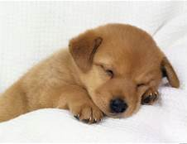
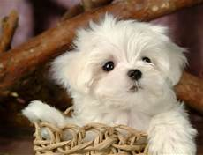
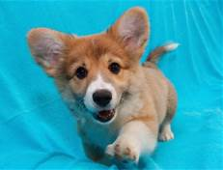
Ejemplo
Since the puppy is closer to us
We would use “Este” for
“Este perro”

Slide 166
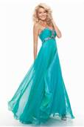
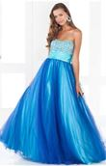
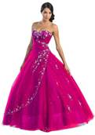
#1
Ese vestido

Slide 167
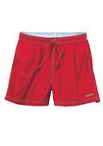
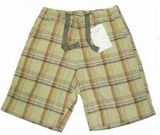
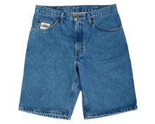
#2
Estos pantalones cortos

Slide 168
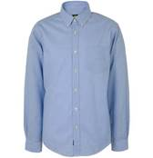
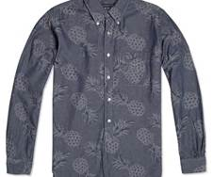
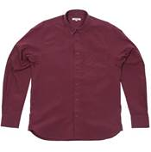
#3
Esta camisa

Slide 169
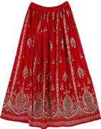
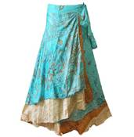
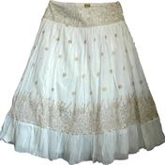
#4
X 2
X 2
X 2
Esas faldas

Slide 170
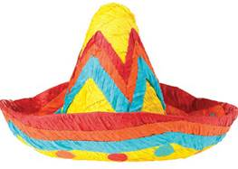
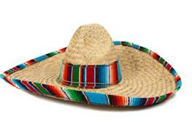
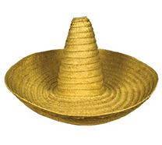
#5
Aquel sombrero

Slide 171
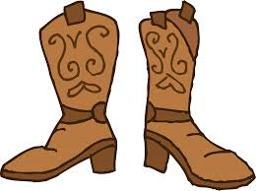
# 6
Estas botas

Slide 172
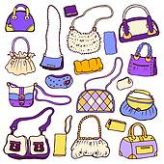
# 7
Aquellas bolsas

Slide 173
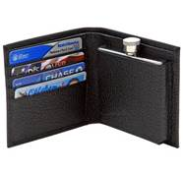
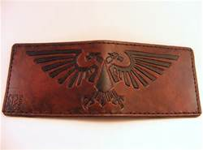
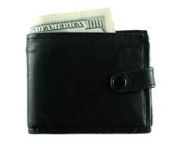
#8
Esta cartera

Slide 174
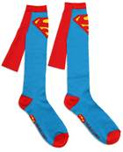
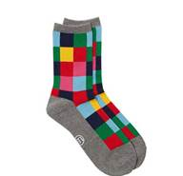
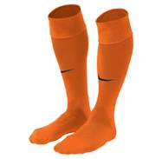
# 9
Esos calcetines

Slide 175
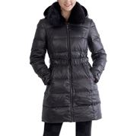
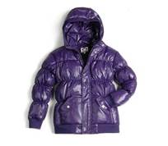
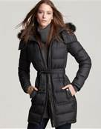
#10
Aquel abrigo

Slide 176
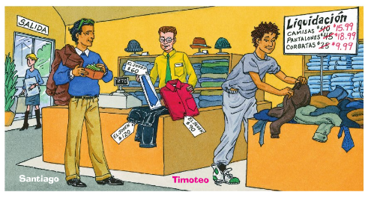
Marta

